Slide 1
Android App设计之
自适配
Charles
2013/4/24

Slide 2
Outline
简介
基本概念
Layout 设计
Drawable 设计
UI 设计举例（Magellan平台）
后台代码控制

Slide 3
简介：疑惑
Android设备大小不一，我的应用怎么能够在所有设备上都能正好铺呢
在不同的分辨率下，图片被scale，变得很模糊怎么办
从Darwin ICS 的720p 到Magellan的1080p以及2160p，从160的density到240的density甚或是320。

Slide 4
简介：希望
Android 从1.6开始多屏幕和不同density的适配
从3.2开始又增加了对平板以及TV部分自适配的支持（对我们很有用！！！！）
http://developer.android.com/guide/practices/screens_support.html

Slide 5
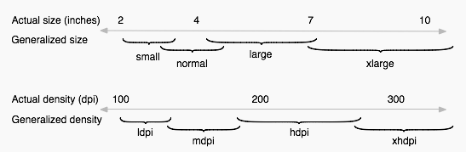
基本概念1
屏幕大小(screen size) ：屏幕的实际大小，用屏幕对角线长度来衡量(比如3.4寸，3.8寸)。android把屏幕分为以下4种：small,normal,large,xlarge
屏幕密度(Screen Density):一块实际的屏幕区域有多少个像素，一般用dpi为单位(每英寸有多少个点)。android把屏幕密度分为4种：low,medium,high,xhigh

Slide 6
基本概念2
分辨率(Resolution)：屏幕上的总实际像素数
屏幕密度(Screen Density):一块实际的屏幕区域有多少个像素，一般用dpi为单位(每英寸有多少个点)。android把屏幕密度分为4种：low,medium,high,xhigh
独立像素单位(Density-independent pixel,dp或dip)。是Android设计的虚拟单位，用于标识UI layout的大小和位置。

Slide 7
基本概念3
dp与pixel的对应：android官方定义dip等价于160dpi屏幕下的一个物理像素点。dp到屏幕像素的转换公式: pixels = dps * (density / 160)
sp: scaled pixels(放大像素). 主要用于设置字体的大小.sp与pt之间的转换关系比较麻烦，下页分析
举例：
density=240，
2(dp)= 2 * (240/160) （pixel）=3(pixel)
2(sp)= 2 * (240/160)

Slide 8
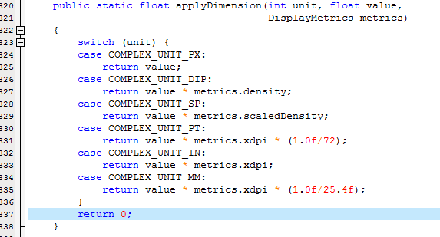
基本概念3：sp大小分析
在官方文档并没有找到介绍sp对应关系的文档
于是查看Textview的code，其中有call到setRawTextSize(TypedValue.applyDimension( unit, size, r.getDisplayMetrics())); applyDimension 如下定义：
由此推测sp和dp大小一样的1sp=(density/160)pixel
假定metrics.xdpi=144.0（Magellan上测得的值）
=》1sp = 144.0/(1.0*72)*(density/160) pt

Slide 9
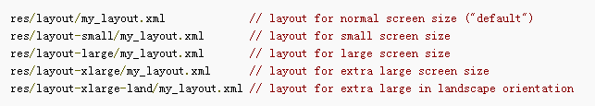
Layout设计
在res下创建新的目录，并根据命名规范命名
规范：layout-<后缀>
Android支持的后缀有：small normal large xlarge Density ldpi mdpi hdpi xhdpi nodpi 等。对于Android3.2以后还支持的后缀有sw<N>dp w<N>dp h<N>dp
例如：

Slide 10
Layout设计2
对于我们TV apk设计而已只需要使用后面哪几种后缀形式
sw<N>dp表示屏幕的宽和高的最小值要不小于N
w<N>dp表示宽不小于
h<N>dp表示高不小于N
需要注意的是N的单位是dp，所以设定N时要考虑到density

Slide 11
Drawable设计
Drawable的设计和Layout类似，相应目录的命名规范为： drawable-<后缀>
后缀支持的类型也是和layout一样。

Slide 12
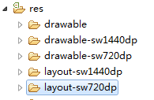
UI设计的举例 Magellan
分别对应于2k以及4k的UI。

Slide 13
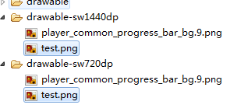
UI设计的举例2
不同folder下的图片名称都一样，Android为自动去选取，如果找不到会到drawable中找，所以只要把不同尺寸的图片放在不同的folder下就可。

Slide 14

UI设计的举例3
setContentView(R.layout.activity_main);语句在4k平台上会load sw1440dp下的layout，2k平台会load 720dp的layout。
这样可以在前者中指定viewport 为2160p，后者为1080p

Slide 15
后台代码控制
有时候需要在后台代码中操作UI，比如更改图片资源等或者修改位置大小。这时需要知道屏幕的大小以及density来决定如何修改UI
Android使用Displaymetrics类获取一下手机屏幕中的一些信息。
DisplayMetrics dm = new DisplayMetrics();
dm = getResources().getDisplayMetrics();
float f = dm.xdpi;

Slide 16
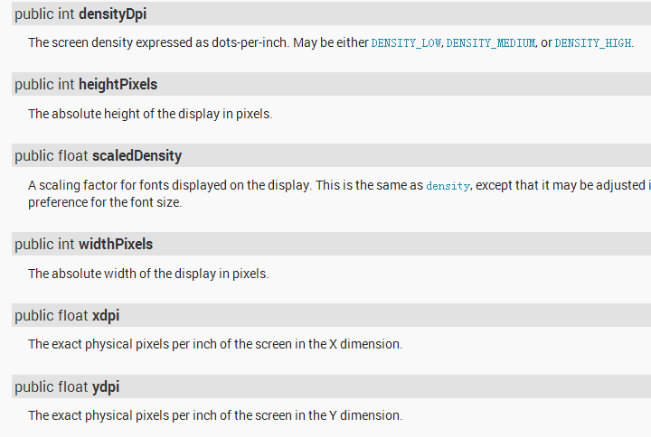
后台代码控制2
DisplayMetrics 可以得到的信息有

Slide 17
Thanks

